Slide 1


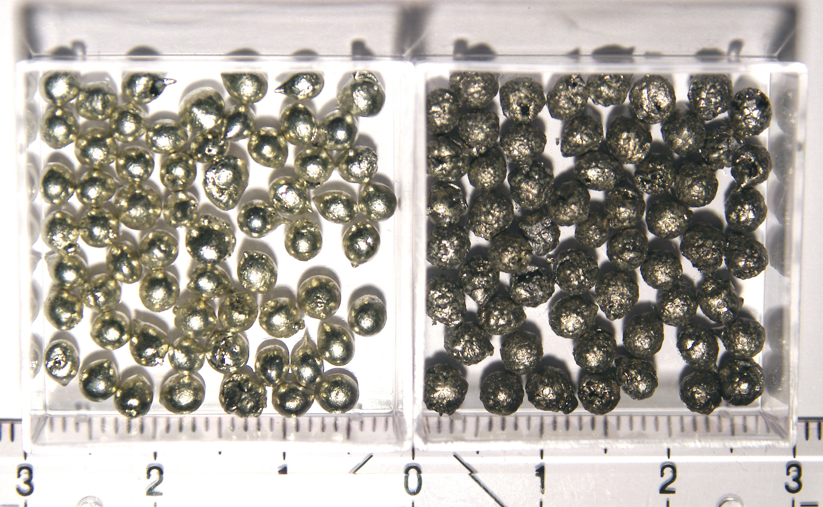
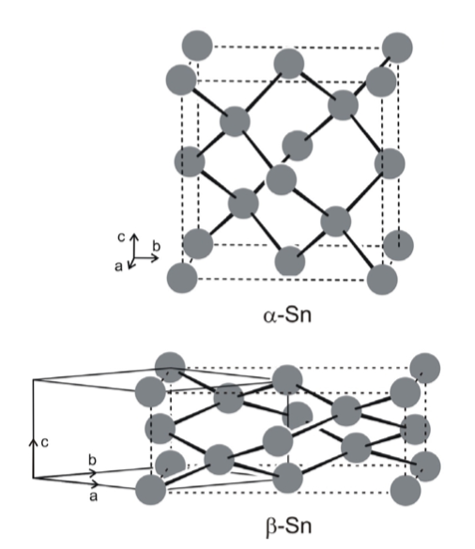






スズの金属-半導体転移
スズ
周期表(14属)
C
半導体
Si
金属
超伝導を示す
Ge
Sn
光沢のない
くすんだ色
ダイアモンド構造
Pb
金属光沢がある
面心立方構造
スズ
金属
半導体
温度
パルス加熱・
徐冷
急冷
電気抵抗
ゆっくりとした転移
温度制御
準安定な金属
(超伝導体)
半導体
準安定な金属
(超伝導体)
金属
パルス加熱・急冷を用いて
半導体を超伝導スズに変換できる
急冷
13.2℃
温度
Notes:
①スズはどのように準安定な超伝導状態となるのでしょうか? 次にスズの基本的な特性に関して説明します。
②スズは周期表の14族に属しています。こちらに示した14族の元素は大別して、半導体か金属の性質を持ちます。半導体はダイアモンド構造をもち、くすんだ見た目をしています。金属は面心立方構造をもち、金属光沢があります。また金属は低温で超伝導を示します。スズは半導体と金属の境界に位置しており、どちらの顔も持ち、お互いに移り変わることができます。
③この転移に関して説明します。低温で半導体が安定で、高温で金属が安定です。金属をゆっくり冷やすと、半導体に転移します。しかし、この転移はゆっくりとしてるため金属を十分に速く冷やすと、金属は半導体に転移できず、低温でも準安定な金属となります。逆に、低温の半導体を温めると金属に転移します。
④この性質を利用して、先ほどと同じように、半導体を超伝導体に変換できます。まず、半導体を電流パルスで加熱すると半導体は金属に転移します。その後、電流を切って急激に冷やすと、準安定な金属が現れます。この手法が本実験で示そうとした変換法です。
⑤必要なら逆変換も可能です。低温では金属ではなく半導体が安定なので、物質を適切な温度に保つと安定な半導体に落ち込みます。

Slide 2
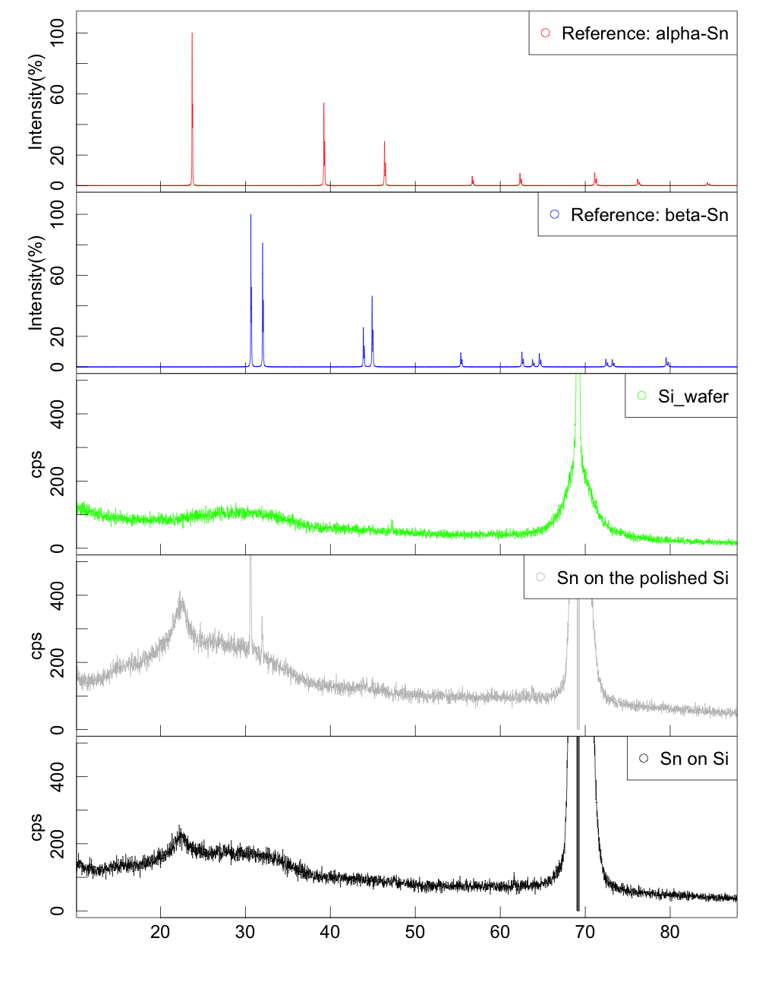
Si基板上のスズメッキ
(190306)
α-Sn(111)
(220)
(311)
β-Sn(200)
(101)
・研磨後メッキした試料では、αスズのピークは1カ所(111)、βスズのピークは(200/101)に見えた。
特にαスズでは格子面間隔が6%広がっていた
・研磨せずにメッキした試料では、 αスズのピークが1カ所(111)だけ見えた。
・バルク試料と比較すると、見えるピークの数が減っている。
(211)
(220)
Si(100)
α-Sn(111)
β-Sn(200)
β-Sn(101)
Si(100)
Δ(2θ)~1.3°
(歪み~6%)
Δ(2θ)~0.2°
(歪み<0.3%)
α-Sn(111)
Si(100)
2θ (degree)

Slide 3
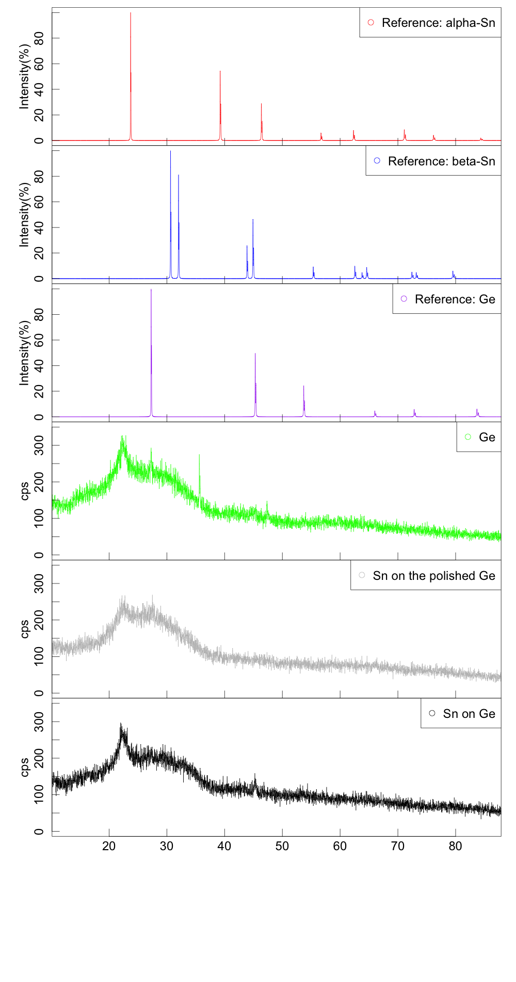
Ge基板上のスズメッキ
(190306)
α-Sn(200)
(311)
(220)
β-Sn(200)
(101)
(200)
(211)
Ge(111)
(220)
(311)
2θ (degree)

Slide 4
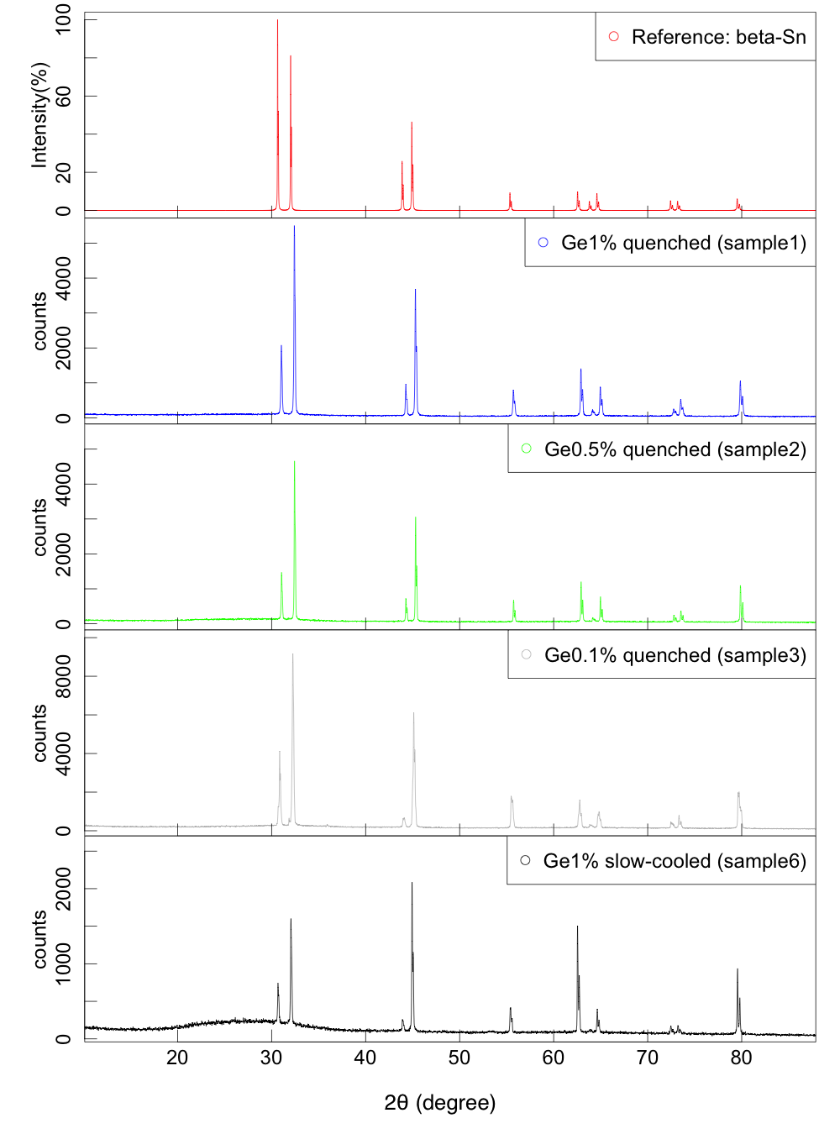
参考: 金属バルクスズ
(181122)

Slide 5
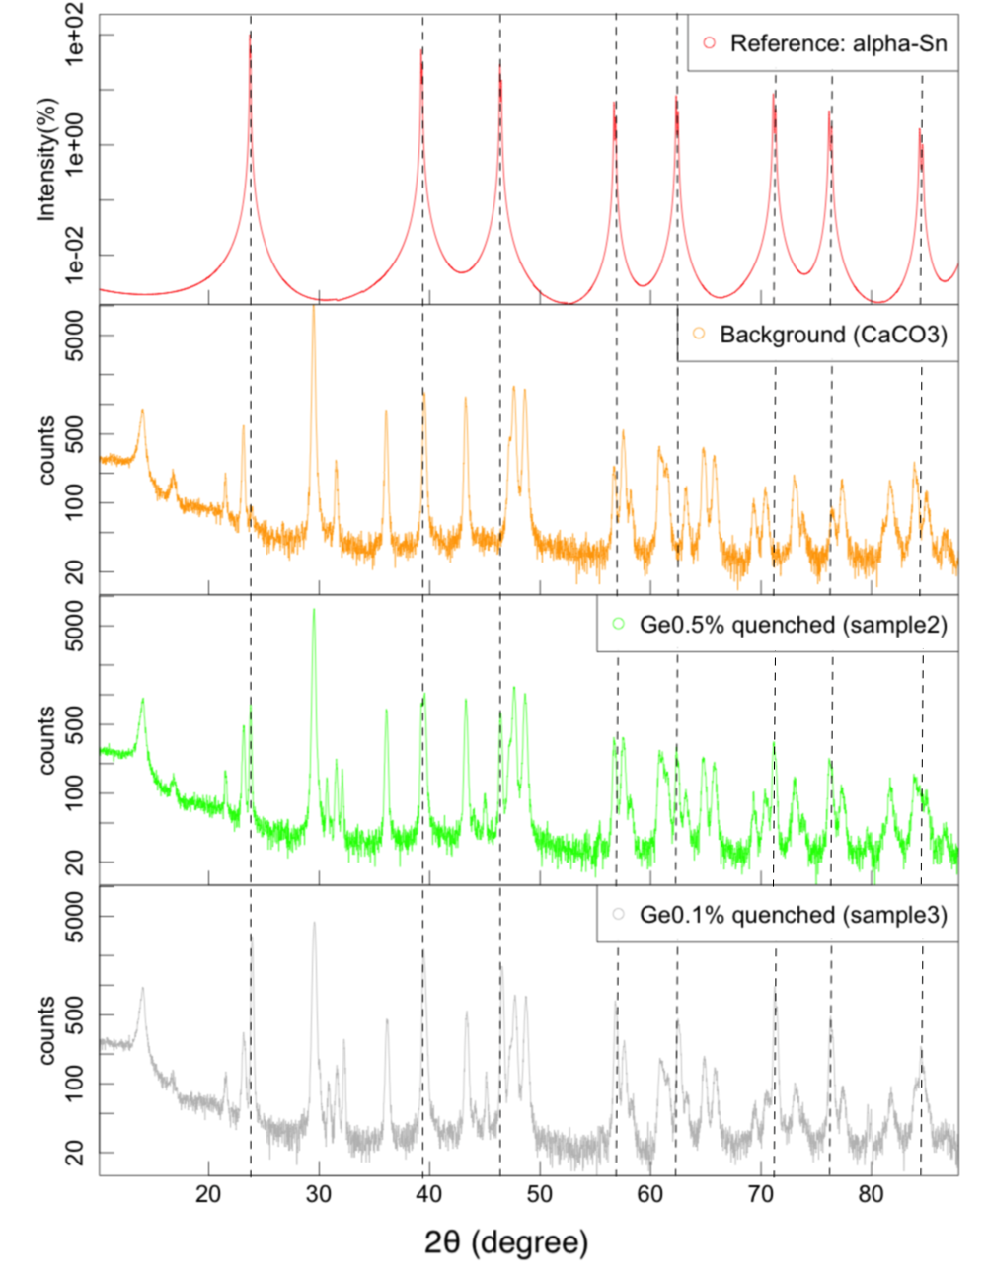
参考: 半導体バルクスズ +炭酸カルシウム粘土 (181122)

